Slide 1
Linux操作系统的移植

Slide 2
Linux内核的移植
创建嵌入式文件系统

Slide 3
1 Linux内核的移植
1.1 Linux内核编译
1.2 Linux内核配置系统

Slide 4
1.1 Linux内核编译
内核简介
为什么重新编译内核
内核编译模式
核源码结构
内核裁剪与编译
内核配置选项介绍

Slide 5
Linux内核简介
内核:是一个操作系统的核心。
它负责管理系统的进程、内存、设备驱动程序、
文件和网络系统，决定着系统的性能和稳定性。
Linux内核由5个主要的子系统组成：
        进程调度（SCHED）
        内存管理（MM）
        虚拟文件系统（VFS）
        网络接口（NET）
        进程间通信（IPC）

Slide 6
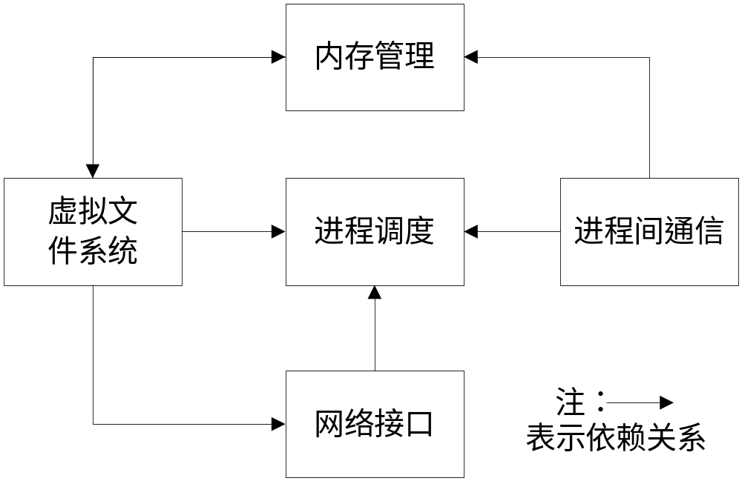
Linux 内核子系统的抽象结构

Slide 7
进程调度：
它控制着进程对CPU的访问。Linux 使用比较简单
的基于优先级的进程调度算法选择新的进程。
内存管理：
内存管理允许多个进程安全地共享主内存区域。
Linux 的内存管理支持虚拟内存，即在计算机中运行的
程序，其代码、数据和堆栈的总量可以超过实际内存的大小，操作系统只将当前使用的程序块保存在内存中，其余的程序块则保留在磁盘上。必要时，操作系统负责在磁盘与内存之间交换程序块。

Slide 8
虚拟文件系统:
它可以隐藏各种硬件的具体细节，为所有设备提供
统一的接口，VFS 还支持多达数十种不同的文件系统，
这也是Linux 较有特色的一部分。
网络接口：
提供对各种网络标准的存取和各种网络硬件的支持。网络接口可分为网络协议和网络设备驱动程序两部分。网络协议部分负责实现每一种可能的网络传输协议；网络设备驱动程序负责与硬件设备进行通信。
进程间通信：
它的作用是支持进程间各种通信机制。

Slide 9
Linux的一个重要的特点: 源代码的公开性
1.所有的内核源程序都可以在 /usr/src/下找到
2.大部分应用软件也都是遵循GPL(GNU通用许可证)而设计的，你都可以获取相应的源程序代码
3.全世界任何一个软件工程师都可以将自己认为优秀的代码加入到其中，由此引发的一个明显的好处就是Linux修补漏洞的快速以及对最新软件技术的利用。

Slide 10
拥有了内核的源程序的好处:
1.可以了解系统是如何工作的
通过读源代码，我们就可以了解系统的工作原理，这在Windows下简直是天方夜谭。
2.我们可以针对自己的情况，量体裁衣，定制适合自己的操作系统，这样就需要重新编译内核。
Linux独特的模块机制可以根据用户的需要，实时地将某些模块插入到内核或从内核中移走,这在Windows下很难,几乎是不可能!

Slide 11
3.我们可以对内核进行修改，以符合自己的需要。
这相当于自己开发了一个操作系统，但是大部分的工作已经做好了，你所要做的就是要增加并实现自己需要的功能。在Windows下，除非你是微软的核心技术人员，否则就不可能!

Slide 12
为什么重新编译内核
Linux作为一个自由软件，在广大爱好者的支持下，内核版本不断更新。新的内核增加了许多新的特性。
如果用户想要使用这些新特性，或想根据自己的系统度身定制一个更高效，更稳定的内核，就需要重新编译内核。

Slide 13
重新编译内核一般主要有下面四个考虑：
(1) 尺寸小
自己定制编译的内核具有更少的代码,运行会更快
(2)节省内存
由于内核部分永远占用物理内存,定制内核可使系统拥有更多的物理内存
(3) 减少漏洞
不需要的功能编译进入内核可能会增加被系统攻击者利用的漏洞
(4) 动态加载模块
根据需要动态地加载或者卸载模块,可以节省系统内存

Slide 14
内核编译模式
要增加对某部分功能的支持，比如:网络之类，可以把相应部分编译到内核中（build-in），也可以把该部分编译成模块（module），动态调用。

Slide 15
如果编译到内核中:
优点:
在内核启动时就可以自动支持相应部分的功能，
这样的优点是方便、速度快，机器一启动，你就可以
使用这部分功能了；
缺点:
会使内核变得庞大起来，不管你是否需要这部
分功能，它都会存在；
建议经常使用的部分直接编译到内核中，比如网卡。

Slide 16
如果编译成模块，就会生成对应的.o文件，在使用
的时候可以动态加载。
优点:
不会使内核过分庞大；
缺点:
你得自己来调用这些模块。

Slide 17
内核源码结构
（存放目录：/usr/src/Linux-）
/arch
/drivers
/arm
sparc
/m68k
/kernel
/boot
mach-s3c2410
/kernel
/lib
/mm
Linux2.4.18
/lib
/init
/ipc
/fs
/include
/Documentation
/asm-arm
/linux
/net
/scripts
/arch-s3c2410
/proc-armv
/mm
/net

Slide 18
Linux的文件系统
/usr
/local
/bin
/src
/bin
/var
/lib
/bin
/etc
/man
/lib
/dev
/etc
/tmp
/
/home
/mnt
/usr1
/usr2
/usr3
/root
/up-armmp3
/up-netarm2410
/proc
/sbin

Slide 19
Arch：
arch子目录包括了所有和体系结构相关的核
心代码。它的每一个子目录都代表一种支持的体
系结构，例如i386就是关于intel cpu及与之相
兼容体系结构的子目录。
PC机一般都基于此目录。

Slide 20
Include:
include子目录包括编译核心所需要的大部分头文件。与平台无关的头文件在: include/linux子目录下，与intel cpu相关的头文件在:include/asm-i386子目录下,与arm cpu相关的头文件在:include/asm-arm子目录下
Init：
这个目录包含核心的初始化代码(注：不是系统的引导代码)，包含两个文件main.c和Version.c，这是研究核心如何工作的一个非常好的起点。

Slide 21
Mm：
这个目录包括所有独立于 cpu 体系结构的内存管理代码，如页式存储管理内存的分配和释放等；而和体系结构相关的内存管理代码则位于arch/*/mm/；
例如arch/i386/mm/Fault.c。
Kernel：
主要的核心代码，此目录下的文件实现了大多数linux系统的内核函数，其中最重要的文件当属sched.c；
同样，和体系结构相关的代码在arch/*/kernel中；

Slide 22
Drivers：
放置系统所有的设备驱动程序;每种驱动程序又各占用一个子目录：
如，/block 下为块设备驱动程序，比如ide（ide.c）。
Lib:
放置核心的库代码;
Net:
与网络相关的代码;

Slide 23
Ipc:
这个目录包含核心的进程间通讯的代码;
Fs：
所有的文件系统代码和各种类型的文件操作代码，
它的每一个子目录支持一个文件系统，
例如fat和ext2;
Scripts：
此目录包含用于配置核心的脚本文件等。

Slide 24
阅读理解内核源码的三个重要文件：
在每个目录下，都有
.depend 文件
Makefile 文件，
这两个文件都是编译时使用的辅助文件，仔细阅读这两个文件对弄清各个文件这间的联系和依托关系很有帮助。
在有的目录下还有Readme 文件，它是对该目录下的文件的一些说明，同样有利于我们对内核源码的理解。

Slide 25
内核裁剪与编译
通常要运行的第一个命令是：
＃cd /usr/src/linux
＃make mrproper
该命令确保源代码目录下没有不正确的.o文件以及文件的互相依赖。
也可用make clean 或 make realclean

Slide 26
接下来的内核裁剪与编译过程：
Linux 内核的裁剪与编译看上去是个挺简单的过程，只是对配置菜单的简单选择。
实质上是内核配置菜单本身结构庞大，内容复杂。因此熟悉与了解该菜单的各项具体含义显得比较重要。

Slide 27
Linux 内核的编译菜单有几个版本，运行：
1）基于字符界面的config： make config进
入命令行，可以一行一行的配置；
2）基于图形界面的menuconfig：make menuconfig
进入menuconfig 菜单。(稳定且用得最多)
3）基于图形界面的xconfig: make xconfig
进入xconfig菜单。

Slide 28
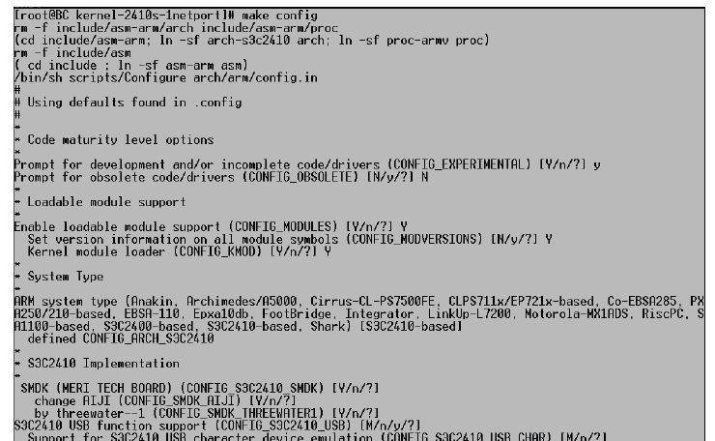
基于字符界面的make config

Slide 29
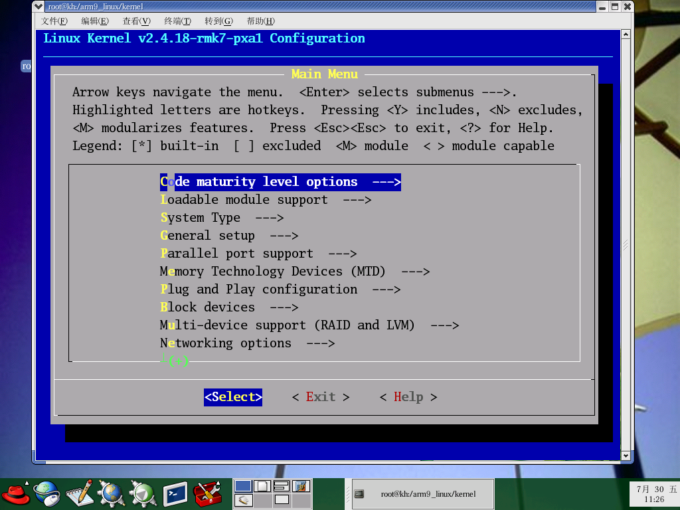
基于图形界面的menuconfig 配置菜单

Slide 30
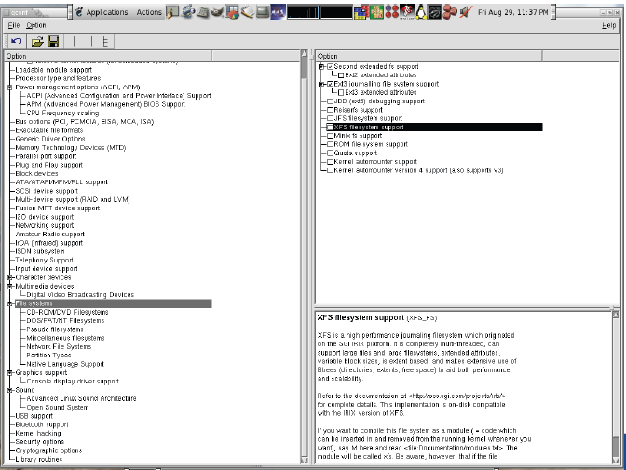
基于图形界面的xconfig 配置菜单

Slide 31
在选择相应的配置时，有三种选择方式，它们的含义如下：
Y－将该功能编译进内核；
N－不将该功能编译进内核；
M－将该功能编译成可以在需要时动态插入到内核中的模块(动态加载的模块)。
对于使用make menuconfig，需要使用空格键进行选取(xconfig可以用鼠标)。

Slide 32
在每一个选项前都有一个括号，有中括号、尖括号和圆括号:
用空格键选择时:
中括号：空或“*”
空表示:此选项不要
“*”表示:编译到内核里(静态)
尖括号：空，"*"和"M“
空表示：此选项不要
“*”表示：编译到内核里(静态)
“M“表示：编译成模块(动态)
圆括号:要求在所提供的几个选项中选择一项

Slide 33
内核的编译
# make menuconfig -----配置编译选项
# make dep -----提供变量依赖关系信息
# make clean -----删除生成的模块和目标文件
# make zImage -----编译内核生成压缩的映象
# make modules -----编译模块
# make modules_install -----安装编译完成的模块
最终生成的压缩内核映象的路径：
arch/arm/boot/zImage

Slide 34
（1） make dep
make dep 作用：读取配置过程生成的配置文件，来创建对应于配置的依赖关系树，从而决定哪些需要编译而那些不需要。
（2） make zImage /make bzImage
make zImage和make bzImage则实现完全编译内核，二者都生成内核压缩文件 ，只要使用一个就够了，它们的区别在于使用make bzImage可以生成大一点的内核。
（3）make install（Makefile中）
这条命令可以把相关文件拷贝到指定的目录。

Slide 35
内核映象的烧写
两种方式：
  vivi，xmodem协议下载，然后，烧写
  linux系统启动后，使用imagewrite工具烧写
  imagewrite /dev/mtd/0 zImage:192k

Slide 36
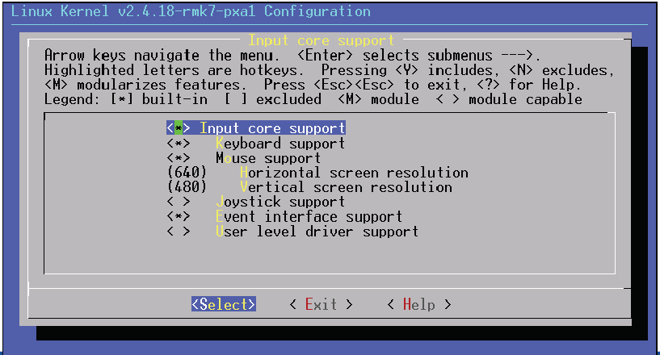
事例:在内核配置中添加对USB输入设备的支持
（1）Make menuconfig 进入配置菜单
（2）添加Input core support

Slide 37
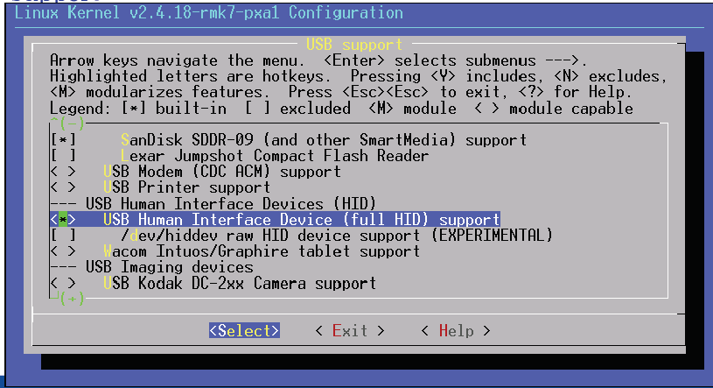
（3）添加USB support /USB Human Interface Device (full HID) support

Slide 38
内核配置选项介绍
具体配置菜单，首先进入内核所在目录，键入
make menuconfig ，就会看到配置菜单。
选项比较复杂，这里简单介绍一些重要选项。
裁减时应根据具体情况，参考帮助的内容加以选择。

Slide 39
基于图形界面的menuconfig 配置菜单

Slide 40
（1）Code maturity level options
代码成熟度选项，它有子项：
prompt for development and/or incomplete code/drivers
该选项是对那些还在测试阶段的代码，驱动模块等的支持。一般应该选这个选项。

Slide 41
（2）loadable module support
动态加载模块支持选项，其子项有：
enable module support
支持模块加载功能，应该选上。
set version information on all module symbols
该项用来支持跨内核版本的模块支持。即为某个版本的内核编译的模块可以在另一个版本的内核下使用，我们一般用不上，所以不选。
kernel module loader
如果你启用这个选项，你可以通过kerneld 程序的帮助在需要的时候自动载入或卸载那些可载入式的模块。一般会选上。

Slide 42
（3）system type
系统类型，主要是CPU 类型，以及于此相关的内容。以我们的开发平台作相应介绍，其它平台与此类似。
如果你是进行交叉编译，该项下的内容往往是经过相应目标平台开发人员修改的。主要是针对该平台的体系结构定义，这样可以优化系统性能。开发人员一般会事先设定好默认值。作为初学者按给出的默认选项就行。
如果你想用一个原始的版本内核来建构针对你的平台的新内核，并且你的内核版本支持你目标平台所用的CPU ，那你就选上它。但不要选同系列中高于你所用的CPU 型号，否则不支持。你也可以在Config.in 或KConfig 中修改该项以支持你的目标平台。

Slide 43
（4）General setup
support hot-plugable devieces
对可热拔插的设备的支持，看情况选择，若要对U 盘等USB 设备进行控制，建议选上。
Networking support
网络支持，用到网络设备要选上。
System V IPC
支持系统的进程间通讯，要选上。
sysctl support
该项支持在不重启情况下直接改变内核的参数。启用该选项后内核大约会增大8K，如果你的内存太小就别选。

Slide 44
NWFPE math emulation
一般要选一个模拟数学协处理器，选上。
Power manager
电源管理，给X86 编译内核时较有用可以选上，尤其是笔记本。给ARM 编内核时可不选。
其它的在我们的实验平台上都用不着，不用选。

Slide 45
（5）Networking option
网络选项，它主要是关于一些网络协议的选项。Linux 最强大的功能也就是在于对网络功能的灵活支持。这部分内容相当多，一般我们把以下几项选上。
packet socket
包协议支持，有些应用程序使用Packet协议直接同网络设备通讯，而不通过内核中的其它中介协议。同时它可以让你在TCP 不能用时找到一个通讯方法。
unix domain socket
对基本UNIX socket 的支持
TCP/IP networking
对TCP/IP 协议栈的支持，需要

Slide 46
Network firewalls：
是否让内核支持采用网络防火墙。如果计算机想当firewalls server或者是处于TCP/IP 通信协议网络的网路结构下，这一项就选上。
Packet socket mmapped IO ：
选该项则Packet socket可以利用端口进行快速通讯。
IP advanced router ：
如果你想把自己的Linux 配成路由器功能这项肯定要选。选上后会带出几个子项。这些子项可以更精确配置相关路由功能。

Slide 47
socket filter：
包过滤。
IP multicasting ：
网络广播协议的支持，可以一次一个将packet 送到好几台计算机的操作。
IP syncookies ：
一种保护措施，将各种TCP/IP 的通信协议加密，防止Attacker 攻击用户的计算机，并且可以记录企图攻击用户的计算机的IP 地址。

Slide 48
IP： masquerading：
这个选项可以在Network Firewalls 选项被选后生效。masquerading 可以将内部网络的计算机送出去的封包，通过防火墙服务器直接传递给远端的计算机，而远端的计算机看到的就是接收到的防火墙服务器送过来的封包，而不是从内部的计算机送过来的。
IP：ICMP masquerading：
一般masquerading 只提供处理TCP，UDP packets，若要让masqurerading 也能处理ICMP packets，就把这选项选上。

Slide 49
IP：always defragment：
可将接收到的packet fragments 重新组合回原来那个封包。
IP：accounting：
统计IP packet 的流量，也就是网络的流通情况。
IP：optimize as router not host：
可以关闭copy&checksum 技术，防止流量大的服务器的IP packets 丢失。

Slide 50
IP：tunneling tunnel
即隧道。这里是指用另外一种协议来封装数据或包
容协议类型。这样就相当于在不同的协议之间打了条隧
道。使得数据包可以被不同的协议接受和解释。这样我
们可在不同网域中使用linux，且都不用改IP 就可以直
接上网了。对于嵌入式设备还是挺有用
IP：GRE tunneling
它是(Generic Routing Encapsulation)。选该项后可以支持在IPv4 与IPv6 之间的通讯。
IP： ARP daemon support
即对ARP 的支持。它把IP 地址解析为物理地址。

Slide 51
IP：Reverse ARP ：
RARP(逆向地址解析)协议，可提供bootp 的功能，让计算机从可以从网卡的Boot Ram 启动，这对于搭建无盘工作站是很有用的。
IP：Disable Path MTU Discovery：
MTU 有助于处理拥挤的网络。MTU（Maximal Transfer Unit）最大的传输单位，即一次送往网络的信息大小。而Path MTU Discovery 的意思是当Linux 发现一些机器的传输量比较小时，就会分送网络信息给它。如此可以增加网络的速度，所以大部分时候都选N，也就是Enable。

Slide 52
The IPX protocol:
IPX 为Netware 网络使用的通讯协议，主要是NOVELL 系统支持的。
QoS and/or fair queueing：
QoS 即(Quality Of Service )这是一种排定某种封包先送的网络线程表，可同时针对多个网络封包处理并依优先处理顺序来排序，称之为packetschedulers。此功能特别是针对实时系统时格外重要，当多个封包同时送到网络设备时，Kernel 可以适当的决定出哪一个封包必须优先处理。因此Kernel 提供数种packet scheduling algorithm。

Slide 53
（6） Networking deveices：
网络设备支持。上面选好了网络协议了，现在选的是网络设备，其实主要就是网卡，所以关键是确定自己平台所使用的网卡芯片。该项下的子项也不少。
Dummy net driver support
(空)网络设备支持。它可让我们模拟出TCP／IP 环境对SLIP 或PPP 的传输协议提供支持。选择它Linux 核心增加不大。如果没有运行SLIP 或PPP 协议，就不用选它。
Bonding driver support bonding
是用来把多块网卡虚拟为一块网卡的，使他们有一个共同的IP 地址。

Slide 54
SLIP（serial line） support
这是MODEM 族常用的一种通讯协议，必须通过一台Server（叫ISP）获取一个IP 地址，然后利用这个IP 地址，可以模拟以太网络，使用有关TCP／IP 的程序。
PLIP（parallel port） support
它是一种利用打印机的接口（平行接口），然后利用点对点来模拟TCP／IP 的环境。它和 SLIP／PPP 全都属于点对点通讯，您可以把两台电脑利用打印机的连接接口串联起来，然后，加入此通讯协议。如此一来，这两部电脑就等于一个小小的网络了。不过，如果电脑有提供打印服务的话，这个选项最好不要打开，不然可能会有问题（因为都是用并口）。

Slide 55
PPP（point－to－point）support
点对点协议，近年来，PPP 协议已经慢慢的取代SLIP 的规定了，原因是PPP 协议可以获取相同的IP 地址，而SLIP 则一直在改变IP 地址，在许多的方面，PPP 都胜过SLIP协议。
EQL (serial line load balancing) support
两台机器通过SLIP 或PPP 协议，使用两个MODEM，两条电话线，进行通讯时，可以用这个Driver 以便让MODEM 的速度提高两倍。
Token Ring driver support
对令牌环网的支持。

Slide 56
Ethernet (10 or 100Mbit)
十至百兆以太网设备，我们现在该类型设备用的比较多。进入该项里头还有许多小项，它们是关于具体网络设备(一般就是网卡)的信息。选择我们平台相关的就行。
ARCnet support
它是一种网卡但基本没用。其它的诸如千兆以太网，万兆以太网，无线网络，广域网，ATM，PCMCIA 卡等等网络设备的支持，要看你的具体应用而定。

Slide 57
（7）Amateur Radio support
这个选项用的不多，它是用来启动无线网络的，通过无线网络我们可以利用公众频率来进行数据传输，如果你有相关无线网络通讯设备就可以用它。
（8）IrDA(infrared) support
该项也属于无线通讯的一种，用于启动对红外通讯的支持。目前在2.6.X 的内核里对它的支持内容更丰富了。
（9）ATA/ATAPI/MFM/RLL support
该项主要对ATA/ATAPI/MFM/RLL 等协议的支持。在嵌入式设备中，目前这些设备应用的还不多，但台式机及笔记本用户，如果有支持以上协议的硬盘或光驱就可选上它。在2.6.X 内核中这方面的支持内容也比较丰富。

Slide 58
（10）SCSI device support
如果你有SCSI 设备(SCSI 控制卡，硬盘或光驱等)就选上这项。目前SCSI 设备类型已经比较多，要具体区分它们，先要了解他们所使用的控制芯片类型。
2.6.X 内核中对各类型SCSI 设备已经有更具体详细的支持。
（11）ISDN support ISDN (Integrated Services Digital Networks)
它是一种高速的数字电话服务。通过专用ISDN 线路加上装在你电脑上的ISDN 卡。利用SLIP 或PPP 协议进行通讯。所以你若想启动该项支持ISDN 通讯，你还应启动前面提到的Networking Devices 中的SLIP 或PPP。

Slide 59
（12）Console drivers support
控制台设备支持。目前安装uClinux/Linux 的设备几乎都是带控制台的，所以这项是必选项。这里头还有几个子项：
VGA text console
一般台式机选该项。支持VGA 显示设备。

Slide 60
Support Frame Buffer devices
该项支持Frame Buffer（帧缓冲） 设备。Frame Buffer 技术在2.4.X 内核被全面采用。它通过开辟一块内存空间模拟显示设备。这样我们可以像操作具体图形设备一样来操作这块内存，直接给它输入数据，在具体显示设备上输出图形。在嵌入式设备上广泛采用LCD 作为显示设备，所以该项显得比较重要。当该项被选上后会出现一子项让我们根据自己平台配备的具体硬件选择相应支持。这些也往往是设备开发人员给添加的。

Slide 61
（13）parallel port support
对并口设备的支持。LINUX 可以支持PLIP 协议（利用并口的网络通讯协定），并口的打印机，ZIP 磁盘驱动器、扫描仪等。如果有打印机在选择利用并口通讯时要小心，因为它们可能会互相干扰。
（14）Memory Technology Device (MTD) support
MTD 包含flash，RAM 等存储设备。MTD 在现在的嵌入式设备中应用的相当多，也特别重要。选中该项可以对MTD 进行动态支持。其下还有好多具体小项，这里按UP-NETARM3000 平台做一些解释：

Slide 62
MTD partitioning support
选上该项可支持对MTD 的分区操作。
Direct char device access to MTD devices
选该项为系统的所有MTD 设备提供一个字符设备，通过该字符设备我们能直接对MTD 设备进行读写以及利用ioctl()函数来获取该MTD 设备的相关信息。
Caching block device access to MTD devices
有许多flash 芯片其擦除的块太大，因此作为块设备使用效率被大打折扣。选上该项后，它支持利用RAM 芯片作为缓存来使用MTD 设备。这时对于MTD 设备，块设备就相当于它的一个用户。通过JFFS 文件系统的控制，它可以模拟成一个小型块设备，具有读，写，擦，校验等一系列功能。

Slide 63
NAND flash device drivers
子项中有几项是关于MTD 设备驱动的，我们的平台选择的是NAND flash ，所以我们选上它。选上后在其二级子项中我们还要选上：
NAND devices support
verify NAND pages writes
支持页校验
NAND flash device on ARM board

Slide 64
（15）Plug and Play support
这是对PNP(即插即用)设备的支持。
（16）block devices
块设备，该项下有好几个子项，主要是关于各种块设备的支持。至少把RAM 的支持项选上。如在我们UP-NETARM2410-S 平台上我们要选上：
1)RAM disk support
2)Initial RAM disk(initrd) support

Slide 65
（17）File systems
文件系统在Linux 中是非常重要的。该项下的子项也非常多。
Quota support
份额分配支持。选择该项则系统支持对每个用户使用的磁盘空间进行限制。
Kernel automounter support
在有NFS 文件系统的支持下，选择该项可使得内核可以支持对一些远端文件系统的自动挂载。

Slide 66
Kernel automounter version 4 support
V3 版本的升级，它兼容V3
Reiserfs support
ReiserFS 这种文件系统以日志方式不仅把文件名，而且把文件本身保存在一个“平衡树”里。其速度与ETX2 差不多，但比传统的文件系统架构更为高效。尤其适合大目录下文件的情况。
ROM file system support
它是一个非常小的只读文件系统，主要用于安装盘及根文件系统。

Slide 67
JFS filesystem support
这是IBM 的一个日志文件系统。
Second extended fs support
著名的EXT2(二版扩展文件系统)，除非你是用DOS 模拟器，否则得选它。
Ext3 journalling file system support
是EXT2 的日志版，我们通常叫它EXT3。
Journalling Flash file system v2(jffs2) support
Flash 日志文件系统，UP-NETARM2410-S 可以支持该文件系统，但是我们使用了效率更高的YAFFS 文件系统。

Slide 68
ISO 9660 CDROM file system support
光驱的支持
/proc file system support
这是虚拟文件系统，能够提供当前系统的状态信息。它运行时在内存生成，不占任何硬盘空间。通过CAT 命令可以读到其文件的相关信息。
/dev file system support
它是类似于/proc 的一个文件系统，也是虚拟的，主要用于支持devfs(设备文件系统)。把它选上，这样我们就可以不依赖于传统的主次设备号的方式来管理设备。而是由devfs自动管理。

Slide 69
NFS file system 网络文件系统。
NFS file system support对网络文件系统的支持。NFS 通过SLIP，PLIP，PPP 或以太网进行网络文件管理。它是比较重要的。
NFS server support
选这项可以把你的Linux 配置为NFS server
SMB file system support
SMB (Server Message Block) ，它是用于和局域网中相连的Windows 机器建立连接的。相当于网上邻居。 这些协议都需要在TCP/IP 被启用后才有效。
Native Language Support
就是对各国语言的支持。

Slide 70
（18） character devices
LINUX 支持很多特殊的字符设备，所以该项下的子项也特别多。
virtual terminal
虚拟终端，要选上
support for console on virtual terminal
虚拟终端控制台，要选上。
non-standard serial port support
非标准串口设备的支持。如果你的平台上有一些非标准串口设备需要支持，就选上。

Slide 71
Serial drivers
串口设置，一般选上自己开发平台相关的串口就行。在UP-NETARM2410-S 上选 S3C2410 serial port support 和support for console on S3C2410 serial port。
UNIX98 PTY support
PTY(pseudo terminal)伪终端，它是软件设备由主从两部分组成。从设备与具体的硬件终端绑定，而主设备则由一个进程控制向从设备写入或读出数据。其典型应用如： telnet服务器和xterms
I2C support
对I2C 设备的支持。

Slide 72
Mice
就是对鼠标的支持。
Joysticks
对一些游戏手柄的支持。
QIC-02 tape support
对一些非SCSI 的磁带设备支持。
watchdog card support
对看门狗定时设备的支持。

Slide 73
/dev/nvram support
一种和BIOS 配合工作的RAM 设备。我们常称它为"CMOS RAM"，而NVRAM主要是在Ataris 机器上的称法。通过设备名/dev/nvram 可以读写该部分内存内容。它通常保存一些机器运行必需的重要数据，而且保证掉电后能继续保存。
Enhanced Real Time Clock Support
在每台PC 机上都内建了一个时钟，它可以产生出从1Hz 到8192Hz 的信号。在多CPU的机器中这项必选。
/dev/agpgart (AGP Support)
AGP (Accelerated Graphics Port) 通过它可以沟通显卡与其它设备。如果有AGP 设备就选上它。嵌入式系统中目前用的还不多，但台式机AGP 设备已相当普及。

Slide 74
Siemens R3964 line discipline
这项主要是支持利用Siemens R3964 的包协议进行同步通讯的。
Direct Rendering Manager (XFree86 4.1.0 and higher DRI support)
选该项后则在内核级提供对XFree86 4.0 DRI(Direct Rendering Infrastructure)的支持，选择正确的显卡后，该设备能提供对同步、安全的DMA 交换支持。选该项同时要把/dev/agpgart (AGP Support)选上。

Slide 75
（19）USB support
即对USB 设备的支持。 如果有相关设备就选上。
（20）sound card support
关于声卡的支持，根据具体情况来配置。
（21）kernel hacking
这里是一些有关内核调试及内核运行信息的选项。如果你正打算深入研究自己系统上运行的LINUX 如何运作，可以在这里找到相关选项，但一般没有必要的话可以全部关掉。

Slide 76
1.2 Linux内核编译
上一节中配置界面到底如何生成的呢？本节结合配置系统的3个部分加以分析。
配置系统的基本结构
Makefile
配置文件

Slide 77
配置系统的基本结构
Linux内核的配置系统由三个部分组成，分别是：
    Makefile
分布在 Linux 内核源代码中的 Makefile，定义
Linux 内核的编译规则。
    配置文件（config.in）
    给用户提供配置选择的功能；
    配置工具
    包括配置命令解释器（对配置脚本中使用的配置
    命令进行解释）和配置用户界面（提供基于字符
    界面、基于图形界面）

Slide 78
Makefile
Makefile 的作用是根据配置的情况，构造出需要编译的源文件列表，然后分别编译，并把目标代码链接到一起，最终形成 Linux 内核二进制文件。由于Linux 内核源代码是按照树形结构组织的，所以Makefile也被分布在目录树中。

Slide 79
Makefile
Linux内核中的Makefile以及与Makefile直接相关的文件有：
(1) 顶层Makefile：
顶层Makefile，是整个内核配置、编译的总体控制文件。
(2) .config：
内核配置文件，包含由用户选择的配置选项，用来存放内核配置后的结果（如 make config）。

Slide 80
(3) arch/*/Makefile：
位于各种 CPU 体系目录下的 Makefile，如 :
arch/arm/Makefile，是针对特定arm平台的Makefile。
(4)各个子目录下的 Makefile：
比如 drivers/Makefile，负责所在子目录下源代码的管理。
(5) Rules.make：
规则文件，被所有的Makefile使用。

Slide 81
用户通过 make config 配置后，产生了.config
顶层 Makefile 读入.config 中的配置选择
顶层 Makefile 有两个主要的任务：
产生 vmlinux 文件
产生内核模块（module）
为了实现这两个任务,顶层 Makefile 递归地进入到
内核的各个子目录中，分别调用位于这些子目录中的
Makefile (取决于内核的配置)
如:在顶层 Makefile 中，有一句：
include arch/$(ARCH)/Makefile，包含了特定 CPU
体系结构下的 Makefile，这个 Makefile 中包含了平台
相关的信息。

Slide 82
子目录下的 Makefile 同样也根据 .config 给出的配置信息，构造出当前配置下需要的源文件列表，并在文件的最后有 include $(TOPDIR)/Rules.make。
Rules.make 文件起着非常重要的作用，它定义了所有Makefile共用的编译规则。例如，如果需要将本目录下所有的 c 程序编译成汇编代码，需要在 Makefile中有以下的编译规则：
%.s: %.c
$(CC) $(CFLAGS) -S $< -o $@

Slide 83
有很多子目录下都有同样的要求，若在各自的
Makefile 中包含此编译规则，会比较麻烦。
Linux内核中则把此类的编译规则统一放置到
Rules.make 中，并在各自的 Makefile 中包含进了
Rules.make（include Rules.make），这样就避免了在多个 Makefile 中重复同样的规则。

Slide 84
配置文件
除了 Makefile 的编写，另外一个重要的工作就
是把新功能加入到 Linux 的配置选项中，提供此项功
能的说明，让用户有机会选择此项功能。所有的这些都需要在config.in文件中用配置语言来编写配置脚本。
配置命令 | 解释脚本
Make config, make oldconfig | scripts/Configure
Make menuconfig | scripts/Menuconfig
Make xconfig | scripts/tkparse

Slide 85
以字符界面配置（make config）为例，顶层
Makefile 调用 scripts/Configure， 按照
arch/arm/config.in 来进行配置。命令执行完后产生
文件.config，其中保存着配置信息。
下一次再做 make config 将产生新的.config
文件，原.config 被改名为.config.old

Slide 86
缺省配置
Linux 内核支持非常多的硬件平台，对于具体的硬
件平台而言，有些配置就是必需的，有些配置就不是必
需的。
另外，新增加功能的正常运行往往也需要一定的先
决条件，针对新功能，必须作相应的配置。因此，特定
硬件平台能够正常运行对应着一个最小的基本配置，这
就是缺省配置。

Slide 87
Linux 内核中针对每个 ARCH 都会有一个缺省
配置。在向内核代码增加了新的功能后，如果新功能
对于这个 ARCH 是必需的，就要修改此 ARCH 的缺省
配置。
修改方法如下（在 Linux 内核根目录下）：
备份 .config 文件
cp arch/arm/deconfig .config
修改 .config
恢复 .config
cp .config arch/arm/deconfig

Slide 88
Help File
在配置 Linux 内核时，可以查看它的帮助，从中可得到选择的建议。
所有配置选项的帮助信息都在
Documentation/Configure.help 中，它的格式为：
<description>
<variable name>
<help file>

Slide 89
<description> :给出本配置选项的名称，
<variable name> :对应配置变量，
<help file> :对应配置帮助信息。
在帮助信息中:
首先简单描述此功能，
其次说明选择了此功能后会有什么效果，
不选择又有什么效果。

Slide 90
2 创建嵌入式文件系统
2.1 Linux文件系统简介
2.2 Linux根文件系统
2.3 嵌入式Linux文件系统简介
2.4 构建嵌入式文件系统举例
2.5 利用BusyBox构造根文件系统

Slide 91
2.1 Linux文件系统简介
文件系统是操作系统的一部分
文件系统是对一个存储设备上的数据和元数据进行组织的机制
元数据：描述数据及其环境的数据，即数据的数据

Slide 92
Linux下的文件系统分为三部分：
⑴ 上层的系统调用（open、read、write等）；
⑵ 虚拟文件系统（Virtual Filesystem Switch，VFS）；
⑶ 挂载到VFS的各种实际的文件系统。

Slide 93
什么是VFS？
VFS不是一种实际的文件系统，而是物理文件系统与服务之间的一个接口层，它对每一个Linux文件系统的所有细节进行抽象，使得不同的文件系统在Linux核心以及系统中运行的其他进程看来都是相同的。它只存在于内存中，不存在于任何外存空间。VFS在系统启动时建立，在系统关闭时消失。

Slide 94
VFS的功能
记录可用的文件系统的类型；
将设备同对应的文件系统联系起来；
处理一些面向文件的通用操作。

Slide 95
2.2 Linux根文件系统
根文件系统（Root Filesystem）是存放运行、维护系统所必须的各种工具软件、库文件、脚本、配置文件和其他特殊文件的地方。
Linux的文件系统是一个整体（没有盘符概念），组织到一个树状目录结构之中，目录是树的枝干，顶端是一个单独的根目录（“／”）。

Slide 96
嵌入式Linux的根文件系统与通常的Linux类似，但要求尽可能精简，其主要内容包括：
· 实用程序（／bin目录）
· 设备文件（／dev目录）
· 库文件（／lib）
· 配置文件（／etc）

Slide 97
2.3 嵌入式Linux文件系统简介
嵌入式文件系统与桌面文件系统有较大区别
  嵌入式文件系统要为嵌入式系统的设计目的服务，不同用途的嵌入式操作系统下的文件系统在许多方面各不相同。
嵌入式Linux常用文件系统：第二版扩展文件系统（Ext2fs）、JFFS、YAFFS以及RAMDISK。

Slide 98
嵌入式文件系统的设计目标包括：
  使用简单方便
  安全可靠
  实时响应
  接口标注的开放性和可移植性
  可伸缩性和可配置性
  开放的体系结构
  资源有效性
  功能完整性
  热插拔
  支持多种文件类型

Slide 99
常见嵌入式Linux文件系统
嵌入式文件系统：
  Ext2/Ext3
  Romfs
  Ramdisk
  Cramfs
  Jffs/jffs2
  Tmpfs
  Yaffs
用户可以根据可靠性、健壮性和／或增强的功能的需求来选择文件系统的类型。

Slide 100
Linux对文件系统的要求：
要求文件系统在频繁的文件操作（例如，新建，删除，截断）下能够保持较高的读写性能，要求低碎片化。
Linux下的日志文件系统（XFS,ReiserFS,Ext3等）能保持数据的完整性，但消耗过多系统资源的弱点使之不能成为嵌入式系统中的主流应用。并且这些都是专门为硬盘这类的存储设备优化，对于flash这类的存储介质并不适用。
因为现有的嵌入式文件系统的碎片化的问题，大部分的嵌入式设备只给用户提供了只读文件系统，给用户带来不便。
嵌入式文件系统的载体是以Flash为主的存储介质，所以为了延长Flash的使用寿命，应该尽量减少对Flash的写入操作。

Slide 101
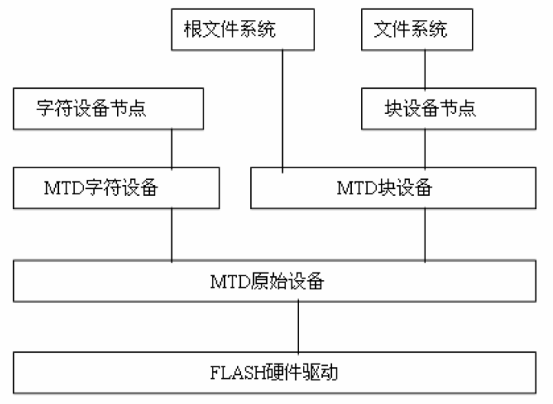

Slide 102
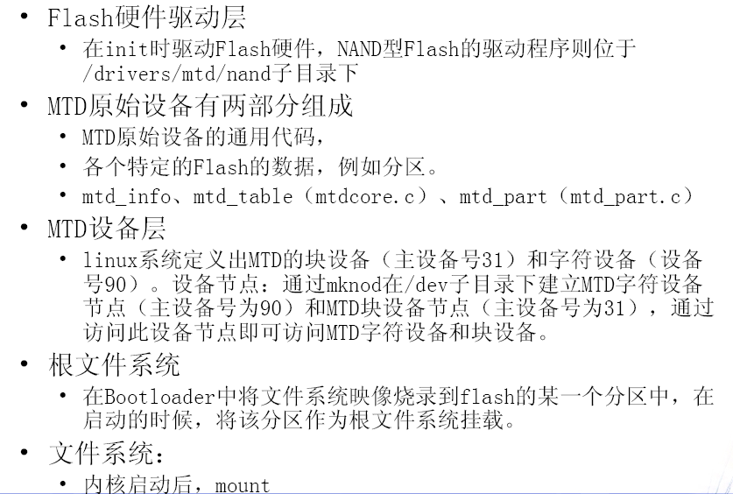

Slide 103
关于存储设备
ROM——EPROM（EEPROM）
RAM——SRAM（Dual-PORT SRAM）
—DRAM（SDRAM，DDR SDRAM，RDRAM）
FLASH——NOR FLASH
—NAND FLASH
闪存卡—SD卡等

Slide 104
FLASH
Flash是目前嵌入式系统中广泛采用的主流存储器，它的主要特点是按整体/扇区擦除和按字节编程，具有低功耗、高密度、小体积等优点。目前，Flash分为NOR、NAND两种类型。
NOR型闪存可以直接读取芯片内储存的数据，因而速度比较快，但是价格较高。NOR型芯片，地址线与数据线分开，可以像SRAM一样连在数据线上，因此传输效率很高，应用程序可以直接在Flash内运行。它与SRAM的最大不同在于写操作需要经过擦除和写入两个过程。NOR FLASH没有坏块。

Slide 105
NAND型闪存芯片共用地址线与数据线，内部数据以块为单位进行存储。NAND闪存是连续存储介质，适合放大文件。擦除NAND器件是以8-32KB的块进行的，执行相同的操作最多只需要4ms。NAND Rash的单元尺寸几乎是NOR器件的一半，可以在给定的模具尺寸内提供更高的容量，也就相应地降低了价格。在NAND闪存中每个块的最大擦写次数是一百万次，而NOR的擦写次数是十万次。NAND FLASH有坏块。

Slide 106
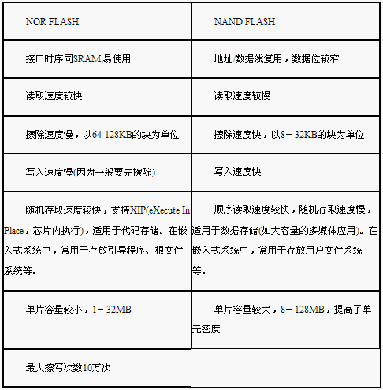
NOR FLASH与NAND FLASH的比较

Slide 107
NOR FLASH与NAND FLASH小结
NOR FLASH：容量小（32MB以下），相对成本高，读取速度快，写入速度慢，应用在代码存储介质中；
NAND FLASH：容量大（可以到32MB以上），相对成本低，读取速度慢，写入速度快，适合于数据存储。

Slide 108
第二版扩展文件系统（Ext2fs）
Ext2fs是Linux事实上的标准文件系统，它已经取代了它的前任 — 扩展文件系统（或 Extfs）。Extfs支持的文件大小最大为2GB，支持的最大文件名称大小为 255 个字符—而且它不支持索引节点（包括数据修改时间标记）。

Slide 109
Ext3fs的优点是：
Ext3fs 支持达 4 TB 的内存。
Ext3fs 文件名称最长可以到 1012 个字符。
当创建文件系统时，管理员可以选择逻辑块的大小（通常大小可选择 1024、2048 和 4096 字节）。
Ext3fs 实现了快速符号链接：不需要为此目的而分配数据块，并且将目标名称直接存储在索引节点（inode）表中。这使性能有所提高，特别是在速度上。

Slide 110
Romfs文件系统
uClinux系统多采用Romfs文件系统，Romfs是一种相对简单、占用空间较少的文件系统。空间的节约来自于两个方面：首先内核支持Romfs文件系统比支持ext2文件系统需要更少的代码；其次romfs文件系统相对简单，在建立文件系统超级块（Superblock）需要更少的存储空间。Romfs是只读的文件系统，禁止写操作，因此系统同时需要虚拟盘（RAMDISK）支持临时文件和数据文件的存储。
只读文件系统，可以放在ROM空间，也可以在系统的RAM中，嵌入式linux中常用来作根文件系统。

Slide 111
CRAMFS文件系统
CRAMFS中的数据已被压缩，属于只读性文件系统，不能在闪存中修改。用户想获取数据时，CRAMFS先把数据送到RAM中，用户从RAM中读取。一般CRAMFS的上层为RAMFS文件系统，经修改过的文件都保存在RAM中。
RAMFS和CRAMFS结合的缺陷在于，一旦出现掉电等特殊情况，保存在RAMFS中的修改数据将全部丢失。

Slide 112
JFFS2文件系统
为此Linux采用了新的文件系统—JFFS2，它允许在闪存中直接进行修改，在掉电时会自动保存数据。JFFS2的数据压缩方式和CRAMFS一样，其数据可存放在全部的闪存区域中，数据的写入和删除分布在很大一片区域中以防止同样的块会被重复使用。

Slide 113
JFFS2是比较常用的嵌入式日志文件系统。JFFS2 因为有以下这些优点而在无盘嵌入式设备中越来越受欢迎：
JFFS2 在扇区级别上执行闪存擦除／写／读操作要比 Ext2 文件系统好。

Slide 114
JFFS2 提供了比Ext2fs更好的崩溃／掉电安全保护。当需要更改少量数据时，Ext2 文件系统将整个扇区复制到内存（DRAM）中，在内存中合并新数据，并写回整个扇区。这意味着为了更改单个字，必须对整个扇区（64 KB）执行读／擦除／写例程—这样做的效率非常低。要是运气差，当正在 DRAM 中合并数据时，发生了电源故障或其它事故，那么将丢失整个数据集合，因为在将数据读入 DRAM 后就擦除了闪存扇区。JFFS2 附加文件而是重写整个扇区，并且具有崩溃／掉电安全保护这一功能。

Slide 115
这可能是最重要的一点：JFFS2 是专门为类似闪存芯片那样的嵌入式设备创建的，所以它的整个设计提供了更好的闪存管理。
除了JFFS2之外，另外一种的嵌入式文件系统的选择是YAFFS2。

Slide 116
Yaffs文件系统
—Yet Another Flash File System
YAFFS是一个开源的文件系统。是专门为NAND闪存设计的,它的出现使得价格低廉的NAND闪存芯片具有了高效性和健壮性。
YAFFS文件系统性能优越且易于移植，已经成功应用于linux、uClinux和Windows CE等嵌入式操作系统上。 YAFFS是目前为止唯一一个专门为NAND flash设计的文件系统，目前有YAFFS 和YAFFS2 两个版本，两个版本的主要区别之一在于YAFFS2 能够更好的支持大容量的NAND FLASH芯片。

Slide 117
Yaffs2特点
1.专门为NAND Flash设计的嵌入式文件系统，适用于大容量的存储设备。
2.日志文件系统。日志文件系统的设计思想是跟踪文件系统的变化而不是文件内容的变化。
3.YAFFS文件系统分为文件系统管理层接口、YAFFS内部实现层和NAND接口层，这简化了与系统的接口设计，便于集成到系统中去。
4.它为日志文件系统提供了损耗平衡和掉电保护，保证数据在系统对文件系统修改的过程中发生意外而不被破坏。
5.YAFFS2实现对大页的支持。同时， YAFFS2在内存空间占用 、垃圾回收速度、读/写速度等方面均有大幅提升。

Slide 118
Yaffs与Jffs2文件系统比较
Nand上Yaffs文件系统的优势：
专门为Nand flash设计的日志文件系统，提供磨损平衡和调电恢复的鲁棒性。 Yaffs将文件组织成固定大小（512B）的数据段，在进行文件修改时，总是先写入新的数据块，然后将旧的的数据块从文件中删除。

Slide 119
Yaffs与Jffs2文件系统比较
Jffs／Jffs2文件系统的缺点：
不适合大容量的Nand flash；
Jffs的日志通过jffs_node建立在RAM中，占用RAM空间：对于128MB的Nand大概需要4MB的空间来维护节点；
启动的时候需要扫描日志节点，不适合大容量的Nand flash。

Slide 120
Ramdisk 文件系统
Ramdisk是通过将计算机的 RAM 用作设备来创建和挂装文件系统的一种机制，它通常用于无盘系统（当然包括微型嵌入式设备，它只包含作为永久存储媒质的闪存芯片）。
用 Ramdisk 挂装 Ext2fs是通过使用 Ramdisk 的概念，可以在嵌入式设备中创建并挂装 Ext2 文件系统（以及用于这一目的的任何文件系统）。

Slide 121
Ramfs文件系统
Ramfs顾名思义是内存文件系统，它工作于虚拟文件系统（VFS）层。不能格式化，可以创建多个，在创建时可以指定其最大能使用的内存大小。缺省情况下，Ramfs被限制最多可使用内存大小的一半。

Slide 122
tmpfs文件系统
当 Linux 运行于嵌入式设备上时， 设备就成为功能齐全的单元，许多守护进程会在后台运行并生成许多日志消息。另外，所有内核日志记录机制，象 syslogd、dmesg 和 klogd，会在 /var 和 /tmp 目录下生成许多消息。由于这些进程产生了大量数据，所以允许将所有这些写操作都发生在闪存是不可取的。由于在重新引导时这些消息不需要持久存储，所以这个问题的解决方案是使用 tmpfs。

Slide 123
tmpfs 是基于内存的文件系统，它主要用于减少对系统的不必要的闪存写操作这一唯一目的。因为 tmpfs 驻留在 RAM 中，所以写／读／擦除的操作发生在 RAM 中而不是在闪存中。因此，日志消息写入 RAM 而不是闪存中，在重新引导时不会保留它们。tmpfs 还使用磁盘交换空间来存储，并且当为存储文件而请求页面时，使用虚拟内存（VM）子系统。

Slide 124
tmpfs 的优点包括：
a) 动态文件系统大小 — 文件系统大小可以根据被复制、创建或删除的文件或目录的数量来缩放。使得能够最理想地使用内存。
b) 速度 — 因为 tmpfs 驻留在 RAM，所以读和写几乎都是瞬时的。即使以交换的形式存储文件，I/O 操作的速度仍非常快。
tmpfs 的一个缺点是当系统重新引导时会丢失所有数据。因此，重要的数据不能存储在tmpfs上。

Slide 125
2.4 构建嵌入式文件系统举例
  建立JFFS2文件系统
  建立RAMFS文件系统
  快速建立RAMDISK文件系统

Slide 126
建立文件系统JFFS2
JFFS2在Linux中有两种使用方式 ：
  作为根文件系统
  作为普通文件系统在系统启动后被挂载
目录采用Ramfs，当系统断电后，该目录所有的数据都会丢失。
Linux下常用文件系统结构 ：

Slide 127
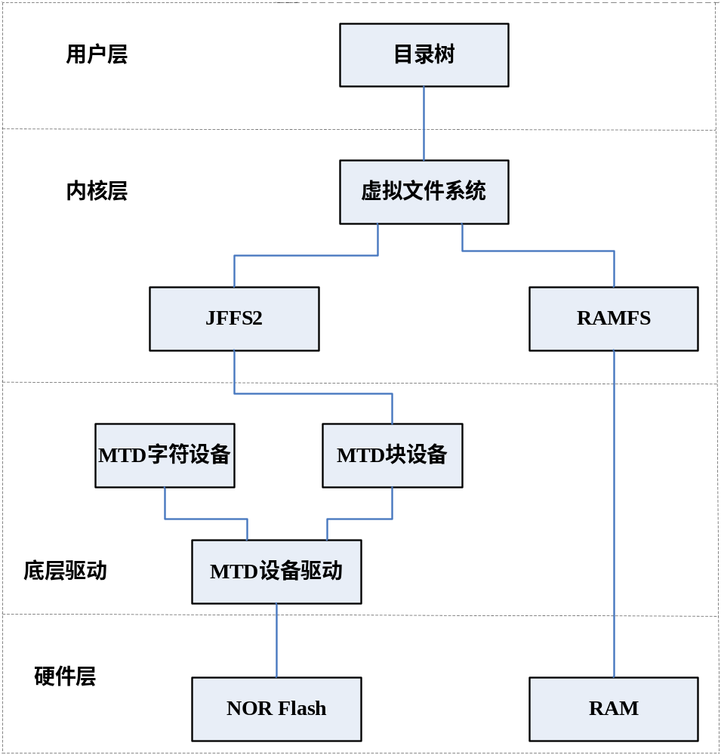

Slide 128
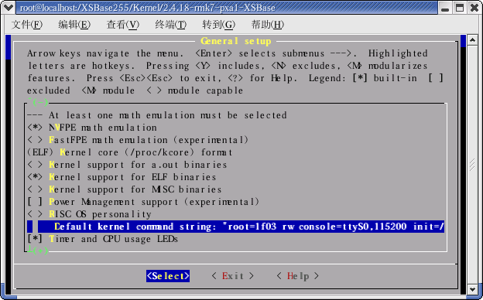
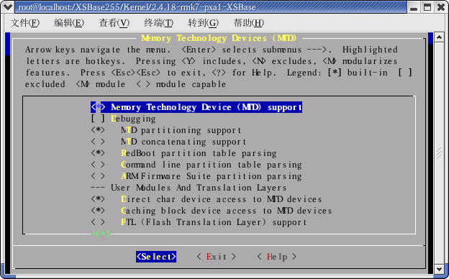
1）内核配置
  General Setup项设成 “root=1f03 rw console=ttyS0,115200 init=/linuxrc”
  通过MTD驱动在menuconfig中调用flash memory设备驱动
  选择 CFI Flash device mapped on the XSBASE255 PXA255 board

Slide 129
2）JFFS2映像生成
  Jffs2 image通过 mkfs.jffs2 工具创建成 image
  mkfs.jffs2 用法：-e 选项确定闪存的擦除扇区大小（通常是64K）。-p 选项用来在映像的剩余空间用零填充。-o 选项用于输出文件，这里是rootfs.img
  利用bootloader将生成的 rootfs.img下载后写入flash
  再次重起开发板，内核就能加载JFFS2作为根文件系统
./mkfs.jffs2 –o rootfs –e 0x400000 –r root_XSBASE –p -l

Slide 130
建立文件系统RAMFS
RAMFS是内存文件系统，它工作于虚拟文件系统（VFS）层
RAMFS是一个非常巧妙的,利用VFS自身结构而形成的内存文件系统

Slide 131
1）使用主机的loopback设备来实现loopback文件系统
  用dd if=/dev/zero of=ramdisk_img bs=1k count=8192 指令创建一个连续的8M大小的空间
  将此空间用 mke2fs格式化
  为了对格式化的空间进行mount， 创建一个目录/tmp
  在tmp目录里复制或创建设置文件, util, library等
  将工作目录进行umount，再用gzip压缩，则生成 ramdisk_img.gz文件
  将此加载到 bootloader，则新的ramdisk可用作根文件系统。

Slide 132
修改一些内核配置
  XSBase255中 setup_initrd()的 0xA1000000 成为 SDRAM 的 ramdisk 地址 ，ramdisk 要下载到Bootloader中的这个地址
  CONFIG_BLK_DEV_RAM_SIZE是 menuconfig中设定的 “Default RAM disk size” 大小
  修改Default Kernel command string为：“root=/dev/ram rw console=ttyS0,115200 init=/linuxrc”。用于重新引导系统。

Slide 133
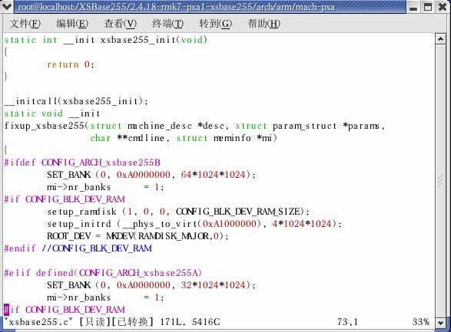

Slide 134
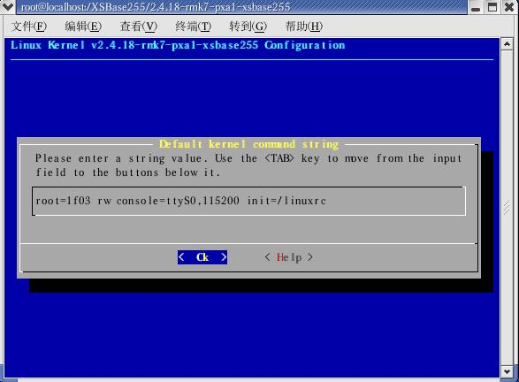

Slide 135
快速建立RAMDISK文件系统
解压Ramdisk Image文件
进入Linux系统，将ramdisk.gz（来自ELDK2008）复制到home/ramdisk目录下
#gzip -d ramdisk.gz
#mkdir old
#mount -o loop ramdisk old
以上是把原来的 ramdisk 解压到了old目录中。

Slide 136
建立 Ramdisk Image
ramdisk的大小取决于ram和Flash的大小，因为ramdisk要在ram加载，在flash中固化。
生成 8M/16M 的ramdisk只需调整count为8192/16384，以下以8M为例阐述
#dd if=/dev/zero of=/dev/ram0 count=8192 bs=1k
#/sbin/mkfs.ext2 /dev/ram0
#mkdir new
#mount -o loop /dev/ram0 new
#cp old/* new/ -R（进行适当的裁剪）
#umount new
#dd if=/dev/ram0 count=8192 bs=1k | gzip -v9 > ramdisk.gz
#mkimage -A arm -O linux -T ramdisk -C gzip -a 0 -e 0 -n 'init ramdisk' -d ramdisk.gz uRamdisk

Slide 137
通过U-Boot将内核与文件系统烧录到目标板（举例）：
nand erase 0 0x4000000
nand erase 0 0x200000;tftp 0x200000 uImage;nand write 0x200000 0 0x200000
nand erase 0x200000 0x400000;tftp 0x400000 uRamdisk;nand write 0x400000 0x200000 0x400000
setenv nandboot nand read 0x200000 0 0x200000\;nand read 0x400000 0x200000 0x400000\;bootm 200000 400000
setenv bootcmd run nandboot;saveenv
最后，reset

Slide 138
2.5 利用BusyBox构造根文件系统
嵌入式Linux中，最常用的一个软件工具包。(The Swiss Army Knife of Embedded Linux )
集成了100多条Linux常用命令
代码优化，生成的可执行文件的大小通常只有几百K字节。
支持多种体系结构，支持静态或动态链接
网站：www.busybox.net

